Slide 1

УФНС России по Кировской области
Отмена ЕНВД с 2021 года.
Альтернативные системы налогообложения.
Начальник отдела налогообложения юридических лиц
УФНС России по Кировской области
Завалина Наталья Леонидовна
1

Slide 2
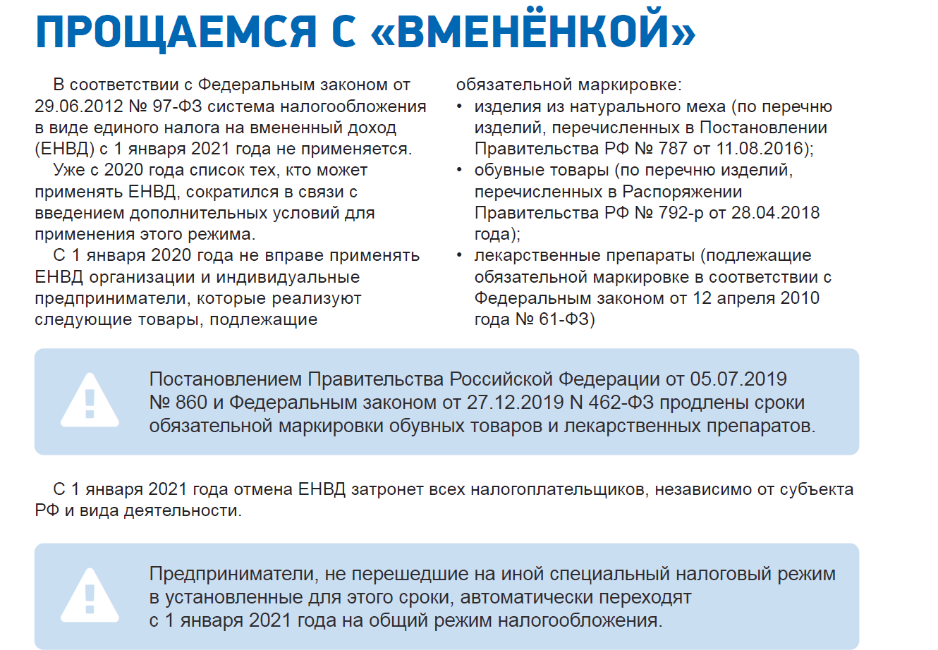
2

Slide 3

БЕСШОВНЫЙ ПЕРЕХОД С ЕНВД НА ДРУГИЕ РЕЖИМЫ НАЛОГООБЛОЖЕНИЯ
ПРОВЕДЕНИЕ ИНФОРМАЦИОННО-РАЗЪЯСНИТЕЛЬНОЙ РАБОТЫ
Письмо ФНС России от 11 марта 2020 года
№ АБ-4-19/4243@
СОЗДАН СПЕЦИАЛЬНЫЙ СЕРВИС
«ВЫБОР ПОДХОДЯЩЕГО РЕЖИМА
НАЛОГООБЛОЖЕНИЯ»
ПРИНИМАЮТСЯ ЗАКОНОДАТЕЛЬНЫЕ МЕРЫ ДЛЯ ПРИВЛЕКАТЕЛЬНОСТИ АЛЬТЕРНАТИВНЫХ РЕЖИМОВ
ПАТЕНТНАЯ СИСТЕМА НАЛОГООБЛОЖЕНИЯ
ВОЗМОЖНОСТЬ УМЕНЬШЕНИЯ ПАТЕНТА НА СУММУ СТРАХОВЫХ ВЗНОСОВ
РАСШИРЕНИЕ ПЕРЕЧНЯ ВИДОВ ДЕЯТЕЛЬНОСТИ
УПРОЩЕННАЯ СИСТЕМА НАЛОГООБЛОЖЕНИЯ
РАСШИРЕНИЕ КРИТЕРИЕВ ПРИМЕНЕНИЯ
доходы до 200 млн рублей, численность до 130 сотрудников
По состоянию на 01.10.2020
3

Slide 4
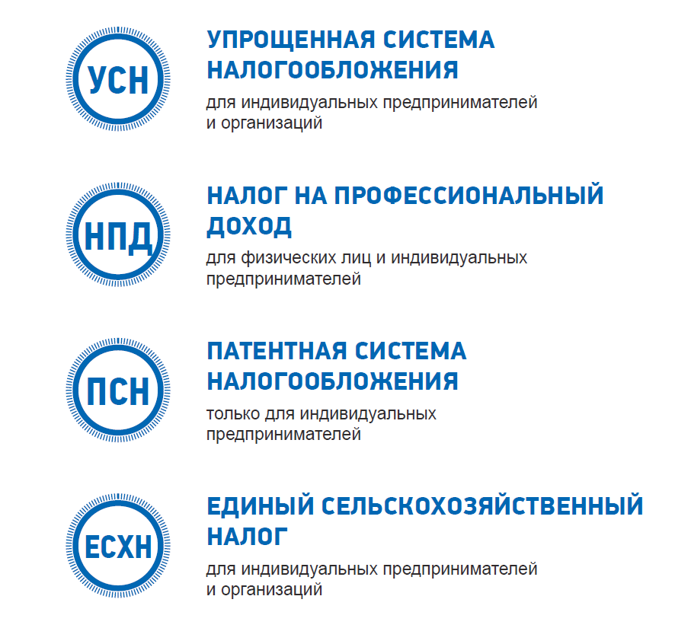
Специальные налоговые режимы, на которые можно перейти бывшему «вменёнщику»
4

Slide 5
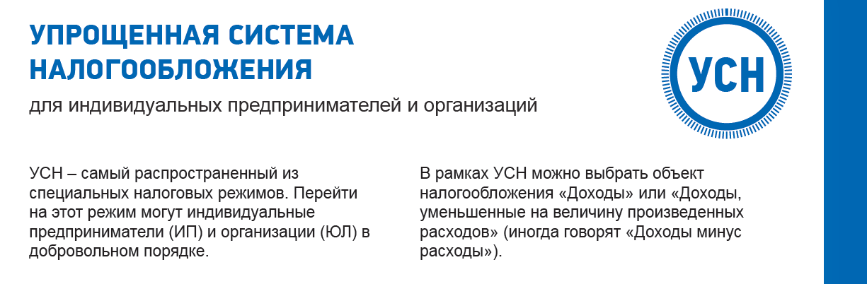
Налоговые ставки с 2021 года
 | Выручка до 150 млн.руб. в год и численностью до 100 чел. | Выручка от 150 до 200 млн.руб. в год или численностью от 100 до 130 чел. | Выручка более 200 млн.руб. в год или численность более 130 чел.
УСН «Доходы» | 6% | 8% | УСН не применяется
УСН «Доходы минус расходы» | 15% | 20%
Полный перечень ограничений в применение УСН прописан
в статье 346.12 Налогового кодекса Российской Федерации
5

Slide 6
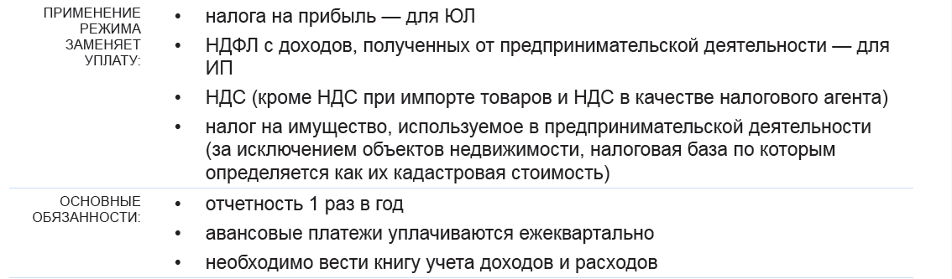
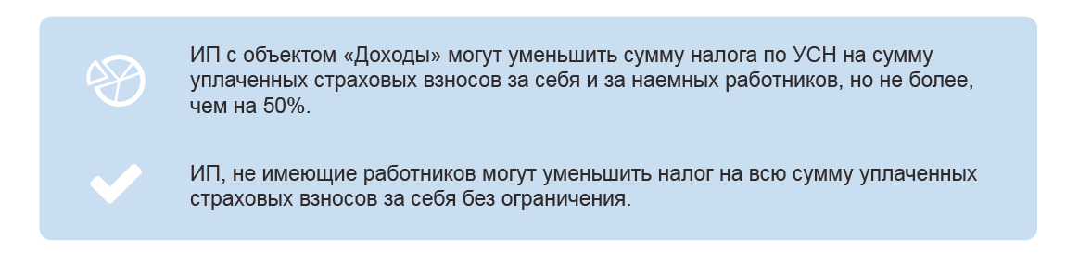
6

Slide 7
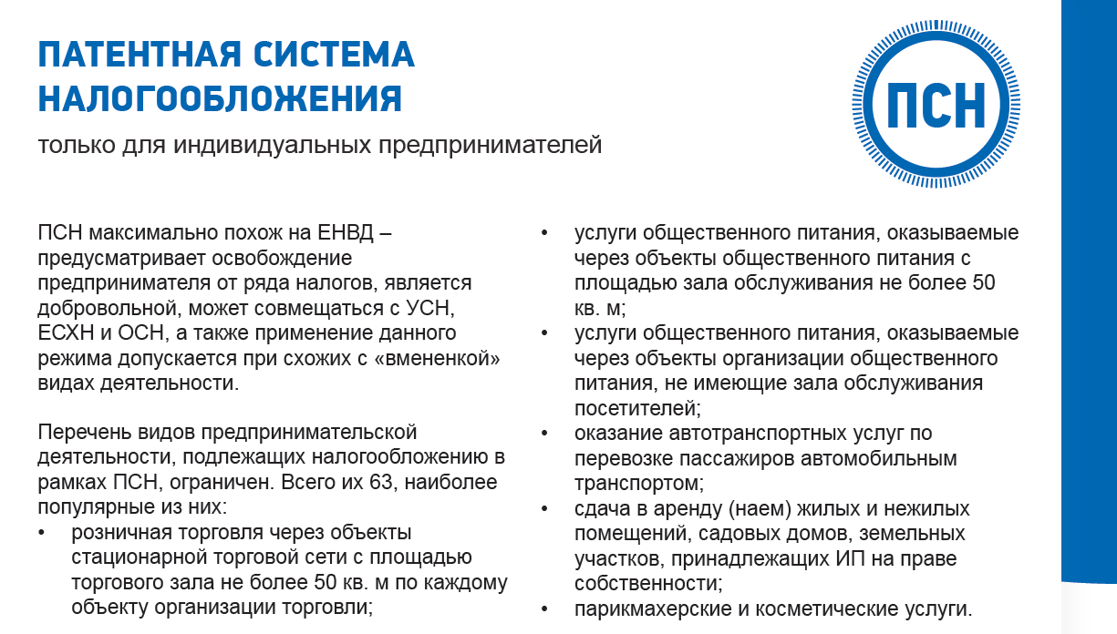
7

Slide 8
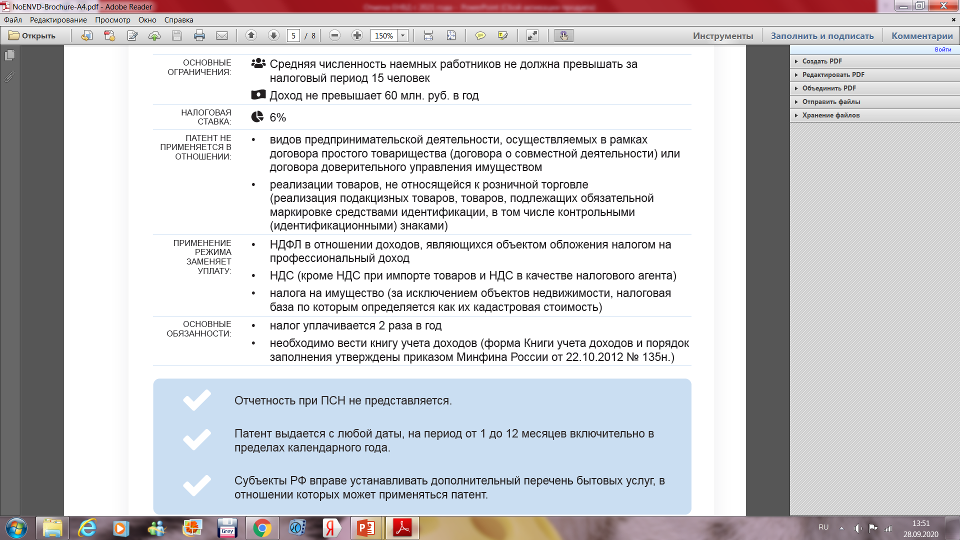
8

Slide 9
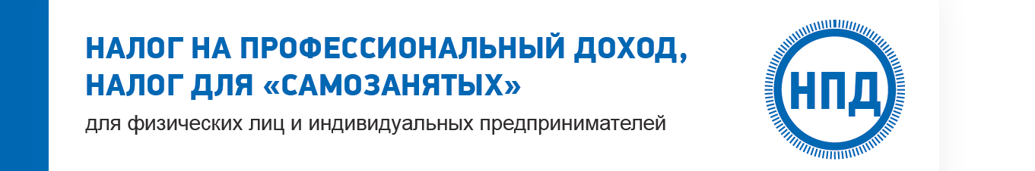
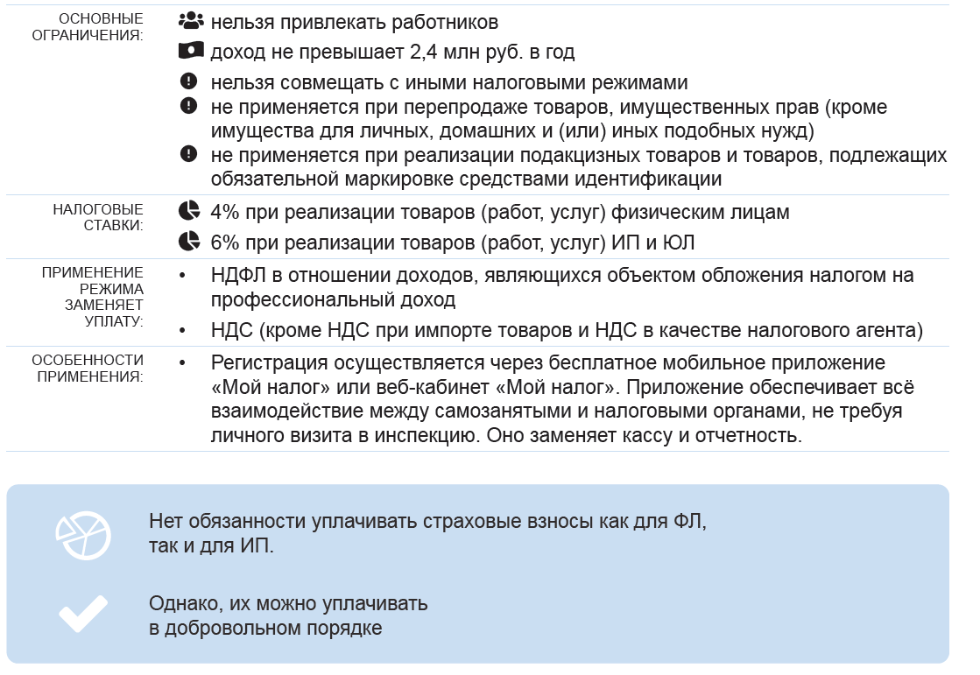
В Кировской области НПД введен законом Кировской области от 29.05.2020 № 364-ЗО
9

Slide 10
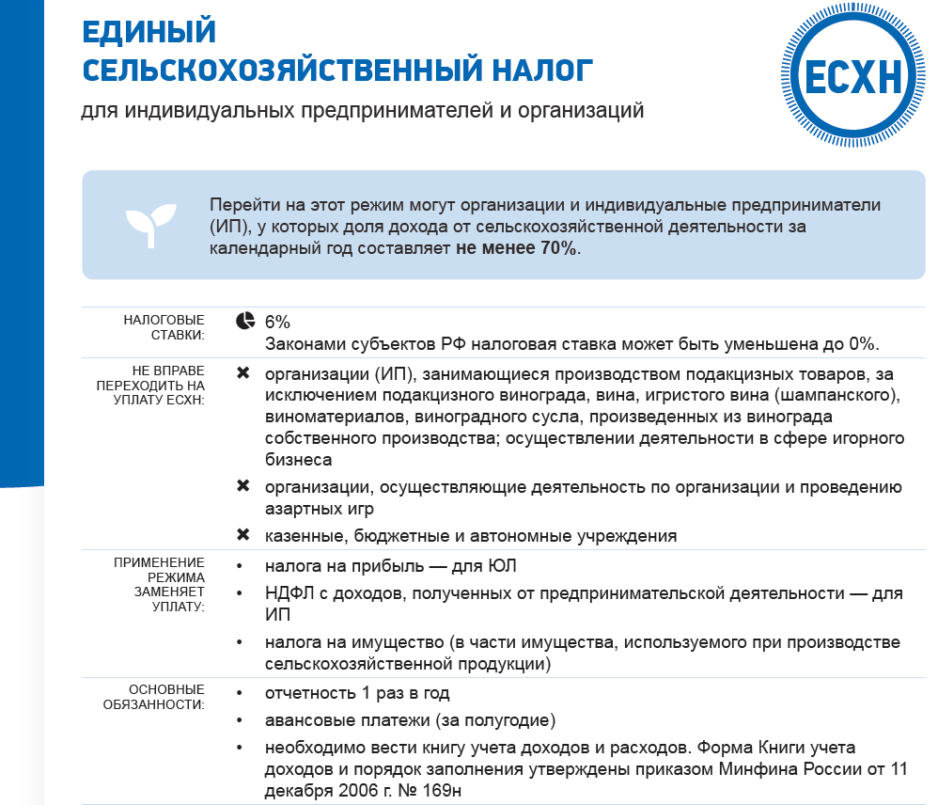
10

Slide 11
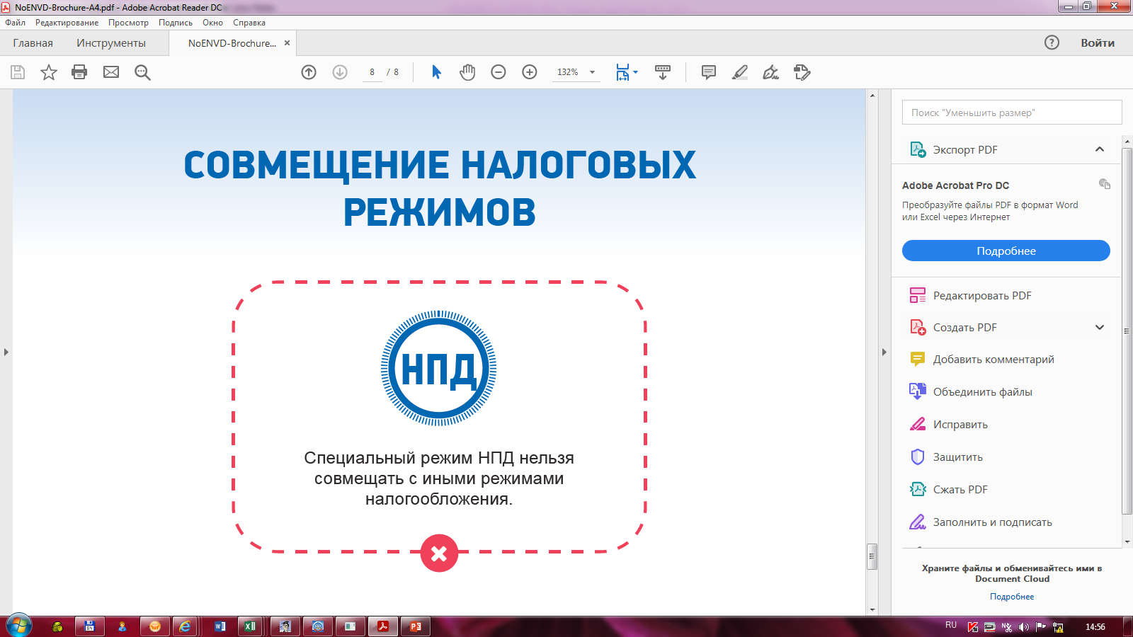

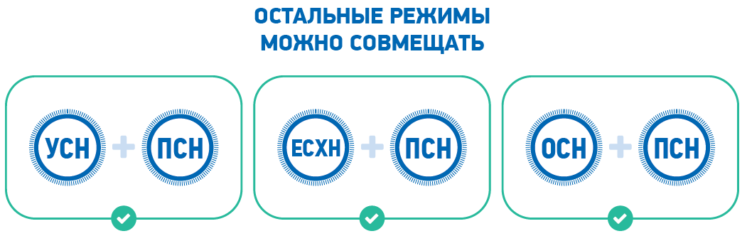
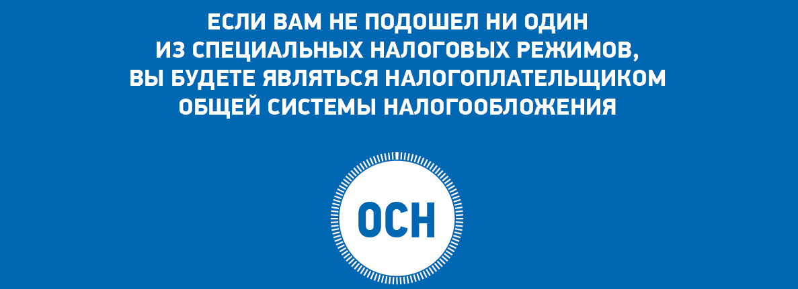
11

Slide 12
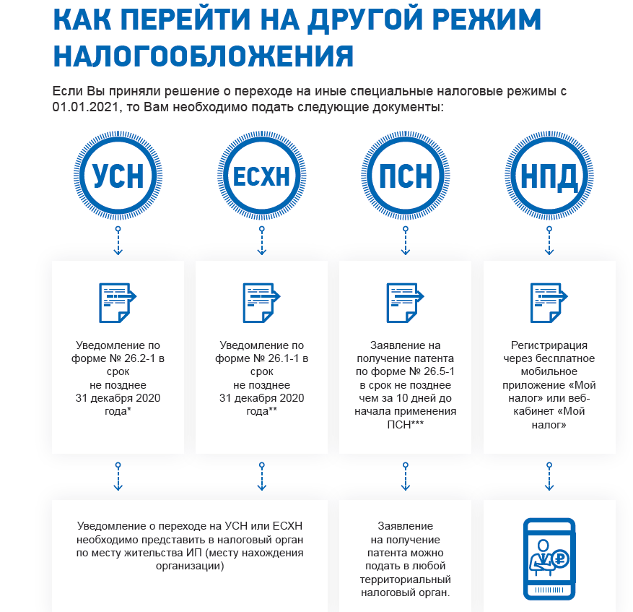
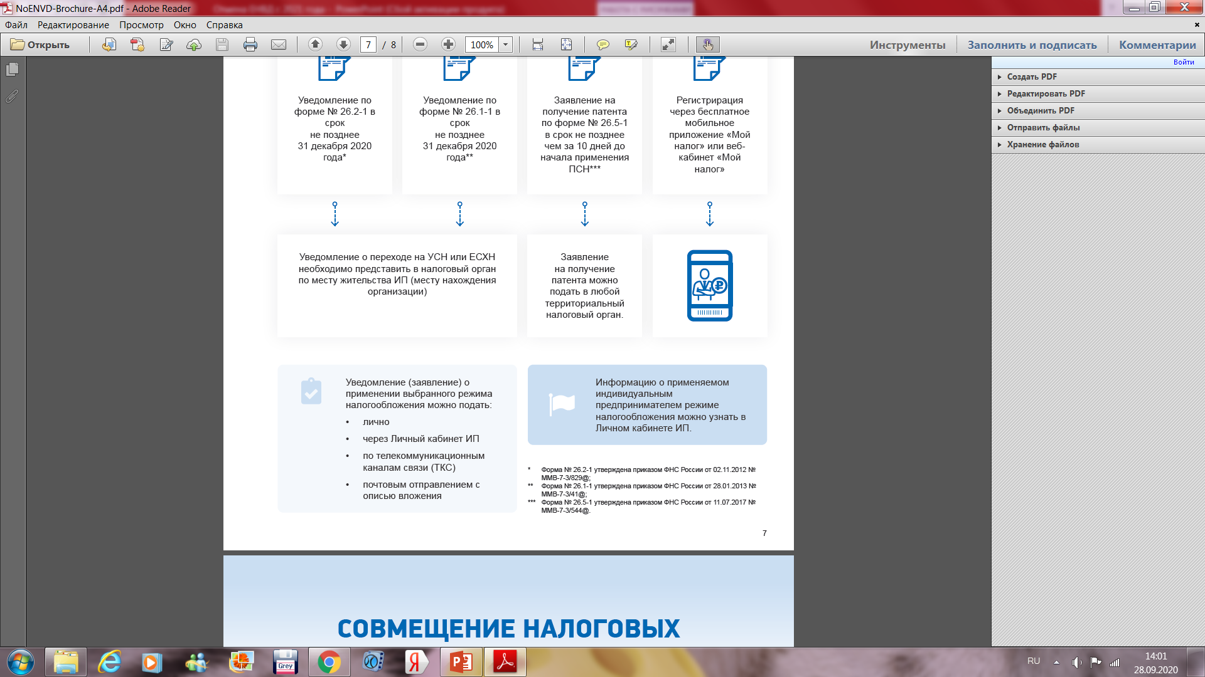
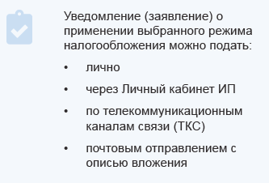
12

Slide 13
Спасибо за внимание !

